Slide 1




Slide 2

مسلسل اللامركزية وميثاق اللاتمركز
- اللامركزية في المغرب مسلسل متجدد ومتطور.
اللامركزية الترابية خيارا استراتيجيا؛
الترسيخ التدريجي للدور الأساسي للجماعات الترابية في مجال التنمية، في مختلف أبعادها الاقتصادية والسياسية والاجتماعية؛
ميثاق اللاتمركز الإداري يشكل سندا لا مناص منه لتحقيق الالتقائية في تنفيد برامج التنمية والنهوض بالحكامة الترابية؛
المستوى الجهوي إطار ملائم لانسجام السياسات العمومية، ولبرمجة مشاريع مختلف القطاعات الحكومية.
2

Slide 3
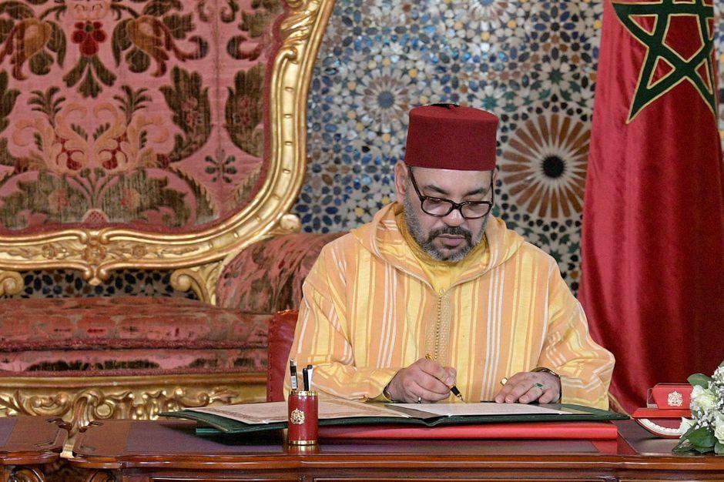
مقتطف من نص الرسالة السامية
مقتطف من نص الرسالة السامية التي وجهها صاحب الجلالة إلى المشاركين في المؤتمر الرابع لمنظمة المدن والحكومات المحلية المتحدة المنعقد في الرباط يوم 2 أكتوبر 2013.
«... ووعيا منا بجسامة المسؤوليات الملقاة على عاتق مختلف المسؤولين والفاعلين الجهويين والمحليين، في مجال التأسيس لحكامة جيدة، اقتصادية واجتماعية وتنموية، على المستوى الترابي، ما فتئنا نحث الدولة على مدهم بالآليات القانونية، والوسائل المالية والبشرية الضرورية، حتى يتمكنوا من الاضطلاع الأمثل بالمسؤوليات المنوطة بهم في مجال التنمية، وتدعيم خدمات القرب...»
5
انتهى كلام صاحب الجلالة
3

Slide 4

مواكبة الجماعات الترابية
- مواجهة الظروف الاستثنائية الناجمة عن جائحة كوفيد 19 عبر :
  التعبئة الشاملة للمصالح المركزية والترابية للإسهام في الحد من انتشار هذه الجائحة ومن مضاعفاتها؛
  مواصلة إنجاز المشاريع والأوراش المبرمجة، سواء في إطار قطاعي، أو على مستوى أفقي؛
  انكباب على إيجاد حلول وآليات مبتكرة تتميز بالنجاعة والملاءمة مع هذه الظرفية.
تفعيل المادة 276 من القانون التنظيمي 113.14 : « تضع الدولة، خلال مدة انتداب مجالس الجماعات ..... الآليات والأدوات اللازمة لمواكبة ومساندة الجماعة لبلوغ حكامة جيدة في تدبير شؤونها وممارسة الاختصاصات الموكولة إليها.....»؛
تقديم الدعم التقني والمالي للجماعات الترابية.
5
4

Slide 5
المخطط الإستراتيجي للمديرية العامة للجماعات الترابية
2021-2023
بلورة البرنامج الاستراتيجي في خمسة محاور أساسية
ضمان تناسق العمل العمومي على المستوى الترابي
دعم ومواكبة الجماعات الترابية في ممارسة اختصاصاتها
مواكبة المنتخبين لأداء مسؤولياتهم ودعم المشاركة المواطنة
1
جعل المديرية العامة للجماعات الترابية محركا للامركزية وفاعلا أساسيا في مجال اللاتمركز الإداري
3
2
تعزيز وسائل وقدرات الجماعات الترابية
5
4
5

Slide 6
البرنامج الاستراتيجي للمديرية العامة
للجماعات الترابية 2020-2018
238مبادرة
53
هدف فرعي
تتفرع المحاور الأساسية لبرنامج العمل الاستراتيجي للمديرية العامة للجماعات الترابية إلى أهداف استراتيجية، تتفرع بدورها إلى أهداف فرعية و مبادرات…
21
هدف استراتيجي
5
محاور أساسية
6

Slide 7

البرنامج الاستراتيجي
للمديرية العامة للجماعات الترابية
المحور الأول : ضمان تناسق العمل العمومي على المستوى الترابي
ترسيخ منهجية التخطيط لضمان تناسق العمل الترابي للسلطات العمومية (PDI, PDR, …)؛
تعزيز التعاون بين الجماعات الترابية؛
مواكبة الجهات في ممارسة اختصاصاتها ودعم التعاقد بين الدولة والجهات؛
وضع وتنفيد الاستراتيجيات والبرامج الوطنية (SNDD,PNA, PNRR,PERG, etc.) ؛
تعزيز التعاون الدولي في مجال التنمية الترابية.
1
7

Slide 8
البرنامج الاستراتيجي
للمديرية العامة للجماعات الترابية
المحور الثاني : مواكبة المنتخبين لأداء مسؤولياتهم ودعم المشاركة المواطنة
تعزيز الحكامة الجيدة للجماعات الترابية؛
إرساء تتبع وتقييم تحسين أداء الجماعات الترابية؛
تكريس مقاربة الحكومة المنفتحة / ثقافة شفافية الفعل العمومي؛
تجويد الولوج إلى الممارسة الديمقراطية والمشاركة المواطنة النشيطة.
2
8

Slide 9
البرنامج الاستراتيجي
للمديرية العامة للجماعات الترابية
المحور الثالث : دعم ومواكبة الجماعات الترابية في ممارسة اختصاصاتها
توحيد أنشطة الجماعات الترابية (دلائل و دفاتر تحملات نموذجية متعلقة بتدبير المرافق العمومية) ؛
تقوية إدارة المشاريع للجماعات الترابية ؛
عصرنة وتحديث تدبير المرافق العمومية المحلية؛
تطوير الاستعانة بالشركات التنمية المحلية والجهوية لتجويد خدمات المرفق العمومي؛
تجويد خدمات المرافق العمومية المحلية عن طريق إضفاء المهنية على التدبير المفوض والوكالات المستقلة.
3
9

Slide 10
البرنامج الاستراتيجي
للمديرية العامة للجماعات الترابية
المحور الرابع : تعزيز وسائل وقدرات الجماعات الترابية
تحديث إدارة الجماعات الترابية؛
الرفع من الموارد المالية للجماعات الترابية؛
تقوية قدرات الموارد البشرية للجماعات الترابية؛
قيادة التحول الرقمي للجماعات الترابية.
4
10

Slide 11
البرنامج الاستراتيجي
للمديرية العامة للجماعات الترابية
المحور الخامس : جعل المديرية العامة للجماعات الترابية محركا للامركزية وفاعلا
أساسيا في مجال اللاتمركز الإداري
تمكين المديرية العامة للجماعات الترابية من الوسائل الضرورية لمواكبة ناجعة للوحدات الترابية؛
إعداد وتنفيذ التصميم التوجيهي لللاتمركز الإداري لأنشطة المديرية العامة للجماعات الترابية؛
وضع وتنفيد مخطط التواصل؛
تطوير التعاون الدولي المؤسساتي.
5
11

Slide 12
برنامج تحسين أداء الجماعات
يهدف برنامج تحسين أداء الجماعات إلى :
اعتماد مبادئ الحكامة الجيدة وإرساء ثقافة الشفافية وتقاسم المعلومات والمؤشرات؛
اعتماد مقاربة مبنية على النتائج تجاوزا للمقاربات التقليدية في تدبير ميزانيات الجماعات الترابية؛
تبني البرمجة متعددة السنوات؛
الانتقال من منطق تعبئة الوسائل إلى منطق تحقيق النتائج.
وذلك تفعيلا لمختلف المقتضيات الدستورية والقوانين التنظيمية :
مقتضيات دستور 2011 المتعلقة بمبادئ الحكامة الجيدة وقواعد الجودة والشفافية وربط المسؤولية بالمحاسبة؛
مقتضيات القانون التنظيمي رقم 13-130 لقوانين المالية المتعلقة بمبدأ التدبير المبني على النتائج والبرمجة متعددة السنوات للميزانية؛
مقتضيات القانون التنظيمي رقم 113.14 المتعلق بالجماعات المرتبطة بمبادئ الحكامة الجيدة وتحسين وتجويد الخدمات المقدمة للمواطنين والمقاولات ولا سيما المادة 276.
5
12

Slide 13
برنامج تحسين أداء الجماعات
تطوير نظام لتقييم أداء الجماعات وتحفيزها
تعزيز التعاون ما بين الجماعات
تقوية قدرات الجماعات عبر برامج التكوين والمساعدة التقنية والنظم المعلوماتية
85٪
الساكنة الحضرية
يستهدف برنامج تحسين أداء الجماعات 103 جماعة
يتوخى البرنامج توزيع منح على أساس تقييم سنوي لفائدة الجماعات ذات الأداء الناجع.
يتمحور حول ثلاث برامج فرعية وهي :
55٪
الساكنة الوطنية
5
103
جماعة
13

Slide 14


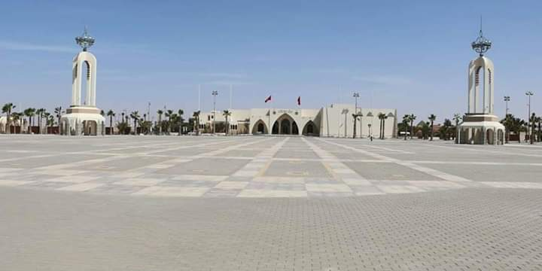

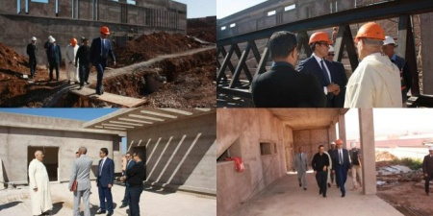

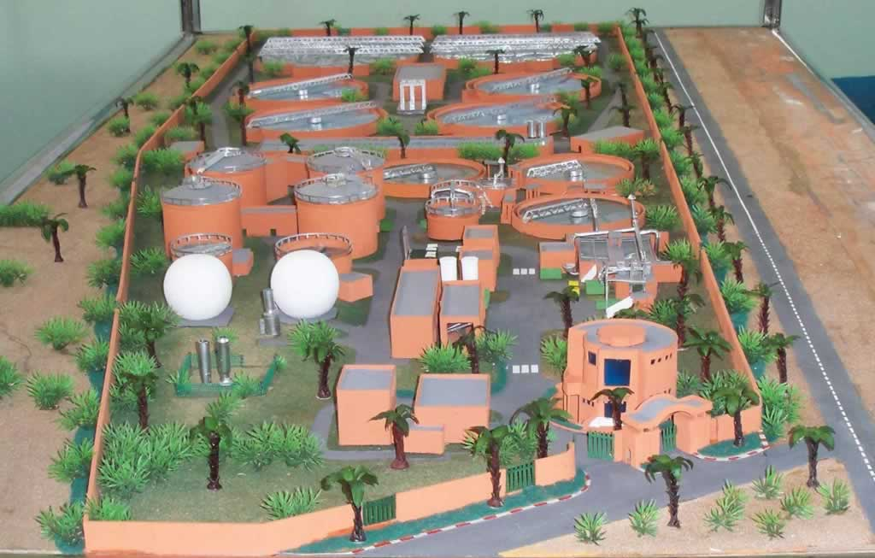
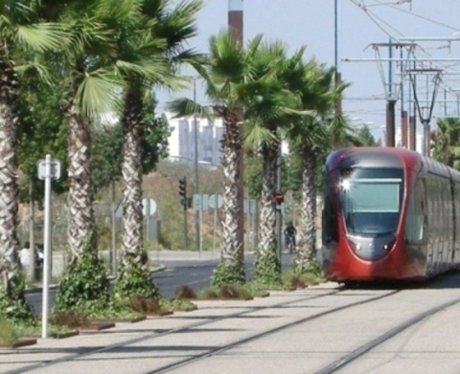
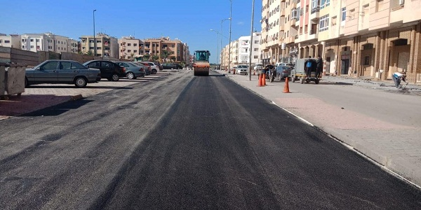


برنامج تحسين أداء الجماعات
Programme d’Amélioration de la Performance des Communes (PAPC)
أكادير 25 و 26 مارس 2022

Slide 15


شكرا على تتبعكم

